Slide 1

ChatterPlay
Luca Außem, Viktor Veselinov | Gruppe 12

Slide 2
Gliederung
Idee
Architektur
Client Kommunikation
Demo
Lessons Learned
Ausblick

Slide 3
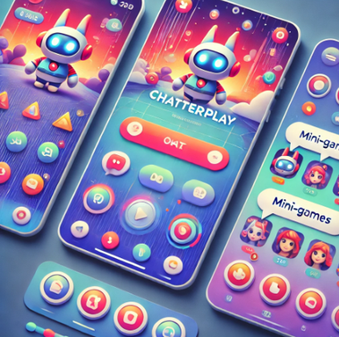
Idee
Kombination von Kommunikation und Unterhaltung
Chaträume zur Unterhaltung
Klassische 1 vs. 1 Spiele

Slide 4
Architektur
View
📁ui
📁 activities
📁chat
📁games
Activity
ActivityHandler
AppActivity
LoginActivity
View Model
Model
📁game
FourConnect
Game
GameMode
TicTacToe
📁chat
ChatMessage
Chatroom
📁communication
📁 socket
Receiver
SocketService
CommunicationService
RestService

Slide 5
Architektur
class ActivityHandler { companion object { … } fun startActivity(source: ComponentActivity, target: Activity) { val targetClass = when (target){ Activity.CHAT_CREATE -> ChatCreationActivity::class.java Activity.CHAT_LIST -> ChatlistActivity::class.java Activity.CHAT_JOIN -> ChatJoinActivity::class.java Activity.CHAT -> ChatActivity::class.java Activity.GAME -> GameActivitiy::class.java Activity.GAME_INVITATION -> GameInvitationActivity::class.java Activity.GAME_LIST -> GameListActivity::class.java Activity.USER_EDIT -> EditUserActivity::class.java Activity.USER_INFORMATION -> UserInformationActivity::class.java } this.startActivity(source, targetClass) } private fun <T : AppActivity> startActivity(source: ComponentActivity, target : Class<T>) { source.startActivity(Intent(source, target)) } }
abstract class AppActivity : ComponentActivity() { override fun onCreate(savedInstanceState: Bundle?) { super.onCreate(savedInstanceState) enableEdgeToEdge() setContent { ChatterPlayTheme { Scaffold(modifier = Modifier.fillMaxSize()) { innerPadding -> Box(modifier = Modifier.padding(innerPadding)) { Render() } } } } } @Composable abstract fun Render() }

Slide 6
Client Kommunikation
class UserSession private constructor() { companion object { … } var user: User? = null private set var currentChat : Chatroom? = null private set var chats = HashMap<String, Chatroom>() private set var selectedGame: Game? = null var selectedGameAcitvity: GameActivities? = null var currentGameId: String = "“
…
Client → Server: REST-Schnittstelle
Server → Client: Sockets
Client → Client: Sockets

Slide 7
Demo
LIVE-VORFÜHRUNG

Slide 8
Lessons Learned
Berücksichtigung sonstiger Projekte (SWT, Seminararbeit) während Planung
Bessere Aufgabenaufteilung je nach Erfahrung

Slide 9
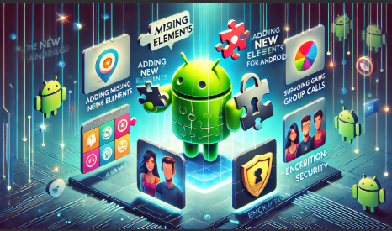
Ausblick
Ergänzung fehlender Funktionen
Hinzufügen neuer Spiele
Unterstützung von Gruppenanrufen
Verbessertes Gruppen-/Nutzermanagement
Verschlüsselung von Nachrichten
→ Ziel: Das neue “iMessage” für Android! ;)

Slide 10

Vielen Dank für Ihre Aufmerksamkeit!

